Slide 1

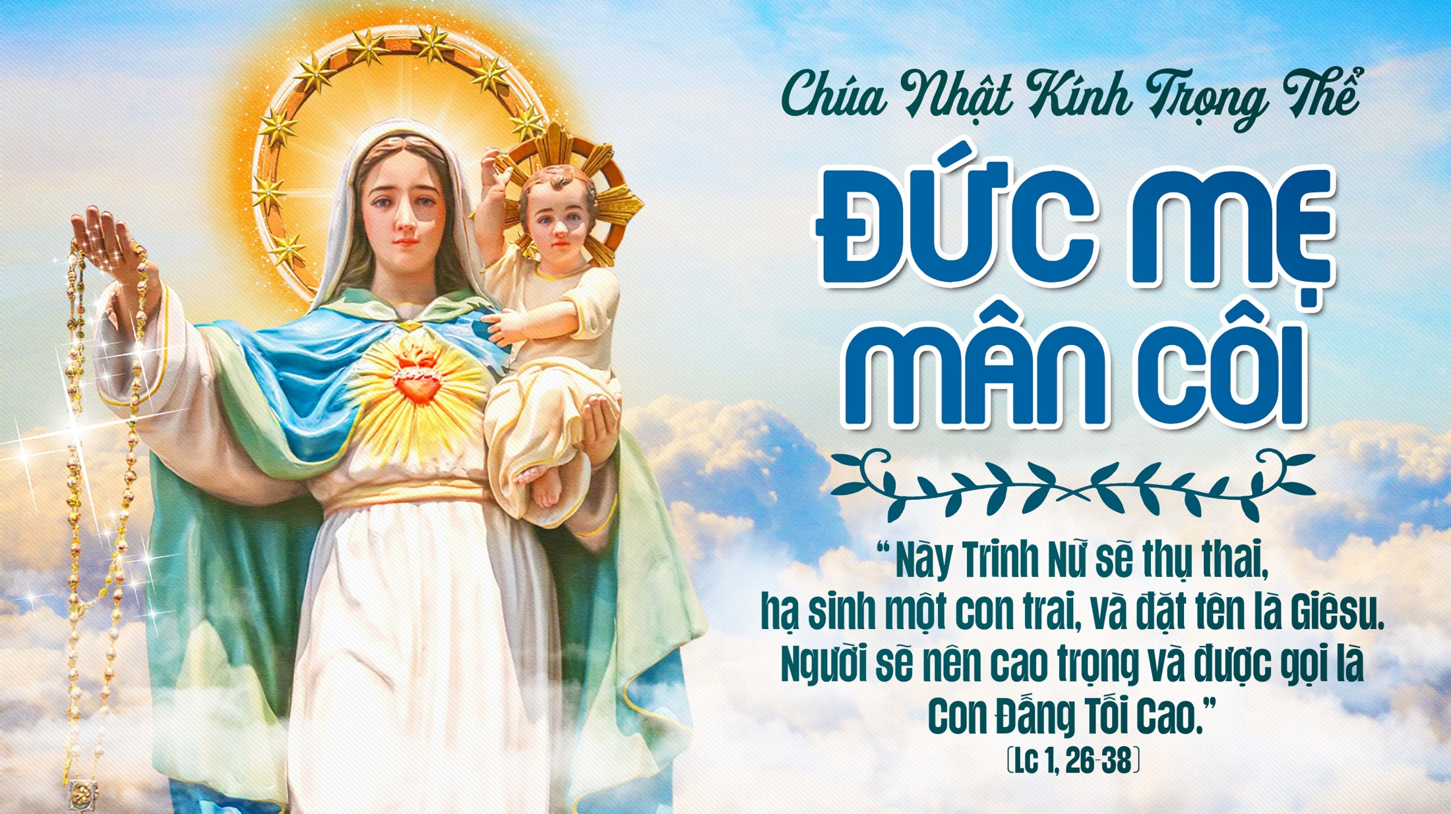
CA ĐOÀN ?
GIÁO XỨ THIÊN ÂN

Slide 2
TẬP HÁT CỘNG ĐOÀN

Slide 3
Đk: Đấng toàn năng đã làm cho tôi những điều cao trọng, danh Ngài thật chí thánh chí tôn.

Slide 4
Kính mừng Maria đầy ơn phúc, Chúa ở cùng Mẹ, Mẹ diễm phúc hơn các phụ nữ.
Alleluia - Alleluia:
Alleluia …

Slide 5
CA ĐOÀN ?
GIÁO XỨ THIÊN ÂN

Slide 6
Ca Nhập Lễ
Như Muôn Đóa Hồng
Sr. Trầm Hương
CA ĐOÀN ?
GIÁO XỨ THIÊN ÂN

Slide 7
Tk1: Như muôn đóa Hồng dâng về Thánh Mẫu Mân Côi. Tiếng hát bay cao, tiếng kinh cầu theo với niềm tin. Như muôn đóa Hồng tươi nở trong nắng mới. Con dâng ước nguyện mãi nép thân dưới bóng Mẹ hiền.

Slide 8
Đk: Ma-ri-a Mân Côi Mẹ yêu dấu của con ơi! Con nói sao cho vừa trước muôn hồng ân chan chứa. Bao nhiêu năm trôi đi dù lướt sóng nhiều hiểm nguy. Nhưng vẫn thắm tươi Bông Hồng cuộc đời con lớn lên trong Mẹ.

Slide 9
Tk2: Bao la khắp trời bông hồng cất cánh tung bay. Có chi gian nguy, có tay Mẹ nâng đỡ từng giây. Bao la khắp trời bông hồng bay theo gió. Maria danh Mẹ mãi thắm tươi không chút phai mờ.

Slide 10
Đk: Ma-ri-a Mân Côi Mẹ yêu dấu của con ơi! Con nói sao cho vừa trước muôn hồng ân chan chứa. Bao nhiêu năm trôi đi dù lướt sóng nhiều hiểm nguy. Nhưng vẫn thắm tươi Bông Hồng cuộc đời con lớn lên trong Mẹ.

Slide 11
CA ĐOÀN ?
GIÁO XỨ THIÊN ÂN

Slide 12
KINH VINH DANH
Ca Lên Đi 2

Slide 13
KINH VINH DANH

Slide 14
Chủ tế: Vinh danh Thiên Chúa trên các tầng trời. Và bình an dưới thế, bình an dưới thế cho người thiện tâm.

Slide 15
Chúng con ca ngợi Chúa. Chúng con chúc tụng Chúa. Chúng con thờ lạy Chúa. Chúng con tôn vinh Chúa. Chúng con cảm tạ Chúa vì vinh quang cao cả Chúa.

Slide 16
Lạy Chúa là Thiên Chúa, là Vua trên trời, là Chúa Cha toàn năng. Lạy Con Một Thiên Chúa, Chúa Giê-su Ki-tô.

Slide 17
Lạy Chúa là Thiên Chúa, là Chiên Thiên Chúa, là Con Đức Chúa Cha. Chúa xoá tội trần gian, xin thương, xin thương, xin thương xót chúng con.

Slide 18
Chúa xoá tội trần gian, Xin nhận lời chúng con cầu khẩn. Chúa ngự bên hữu Đức Chúa Cha, xin thương, xin thương, xin thương xót chúng con.

Slide 19
Vì lạy Chúa Giê-su Ki-tô, chỉ có Chúa là Đấng Thánh, chỉ có Chúa là Chúa, chỉ có Chúa là Đấng Tối Cao, cùng Đức Chúa Thánh Thần trong vinh quang Đức Chúa Cha. A-men. A-men.

Slide 20
CA ĐOÀN ?
GIÁO XỨ THIÊN ÂN

Slide 21
KINH VINH DANH

Slide 22
Chủ tế: Vinh danh Thiên Chúa trên các tầng trời.
A+B: Và bình an dưới thế cho người thiện tâm.

Slide 23
A: Chúng con ca ngợi Chúa.
B: Chúng con chúc tụng Chúa.
A: Chúng con thờ lạy Chúa.
B: Chúng con tôn vinh Chúa.

Slide 24
A: Chúng con cảm tạ Chúa vì vinh quang cao cả Chúa.
B: Lạy Chúa là Thiên Chúa, là Vua trên trời, là Chúa Cha toàn năng.

Slide 25
A: Lạy con một Thiên Chúa, Chúa Giêsu Kitô.
B: Lạy Chúa là Thiên Chúa, là Chiên Thiên Chúa là Con Đức Chúa Cha.

Slide 26
A: Chúa xóa tội trần gian, xin thương xót chúng con.
B: Chúa xóa tội trần gian, xin nhậm lời chúng con cầu khẩn.

Slide 27
A: Chúa ngự bên hữu Đức Chúa Cha, xin thương xót chúng con.
B: Vì lạy Chúa Giêsu Kitô, chỉ có Chúa là Đấng Thánh.

Slide 28
Chỉ có Chúa là Chúa, chỉ có Chúa là đấng tối cao.
A+B: Cùng Đức Chúa Thánh Thần trong vinh quang Đức Chúa Cha.
Amen.

Slide 29
CA ĐOÀN ?
GIÁO XỨ THIÊN ÂN

Slide 30
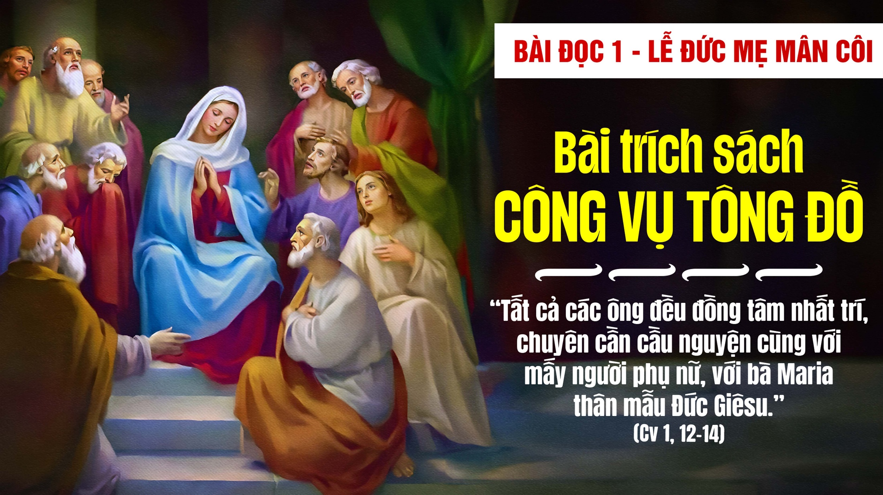

Slide 31
Đáp Ca
Lễ Đức Mẹ Mân Côi
Magnificat
Lm. Kim Long
06 câu
CA ĐOÀN ?
GIÁO XỨ THIÊN ÂN

Slide 32
Đk: Đấng toàn năng đã làm cho tôi những điều cao trọng, danh Ngài thật chí thánh chí tôn.

Slide 33
Tk1: Đức Ma-ri-a nói rằng: linh hồn tôi ngợi khen Thiên Chúa và thần trí tôi reo mừng vì Thiên Chúa Đấng cứu độ tôi.

Slide 34
Tk2: Chúa trông xem phận nữ tỳ. Nên từ đây gọi tôi diễm phúc, làm việc lớn trên thân này, vì danh Chúa chí thánh tuyệt luân.

Slide 35
Đk: Đấng toàn năng đã làm cho tôi những điều cao trọng, danh Ngài thật chí thánh chí tôn.

Slide 36
Tk3: Chúa thương ai tôn kính Ngài. Qua ngàn năm và qua muôn kiếp. Vận dụng cánh tay uy quyền dẹp tan lũ hống hách tự kiêu.

Slide 37
Tk4: Chúa thương ai tôn kính Ngài. Qua ngàn năm và qua muôn kiếp. Kẻ nghèo Chúa ban dư đầy, và xua lũ phú quí về không.

Slide 38
Đk: Đấng toàn năng đã làm cho tôi những điều cao trọng, danh Ngài thật chí thánh chí tôn.

Slide 39
Tk5: Chúa nâng ai khiêm ái thật. Bọn quyền uy hạ khỏi ngai báu. Kẻ nghèo Chúa ban dư đầy, và xua lũ phú quí về không.

Slide 40
Tk6: Is-ra-el tôi tớ Ngài. Theo lời xưa Ngài luôn bênh đỡ. Vì lòng xót thương tổ phụ, và con cháu mãi tới ngàn thu.

Slide 41
Đk: Đấng toàn năng đã làm cho tôi những điều cao trọng, danh Ngài thật chí thánh chí tôn.

Slide 42
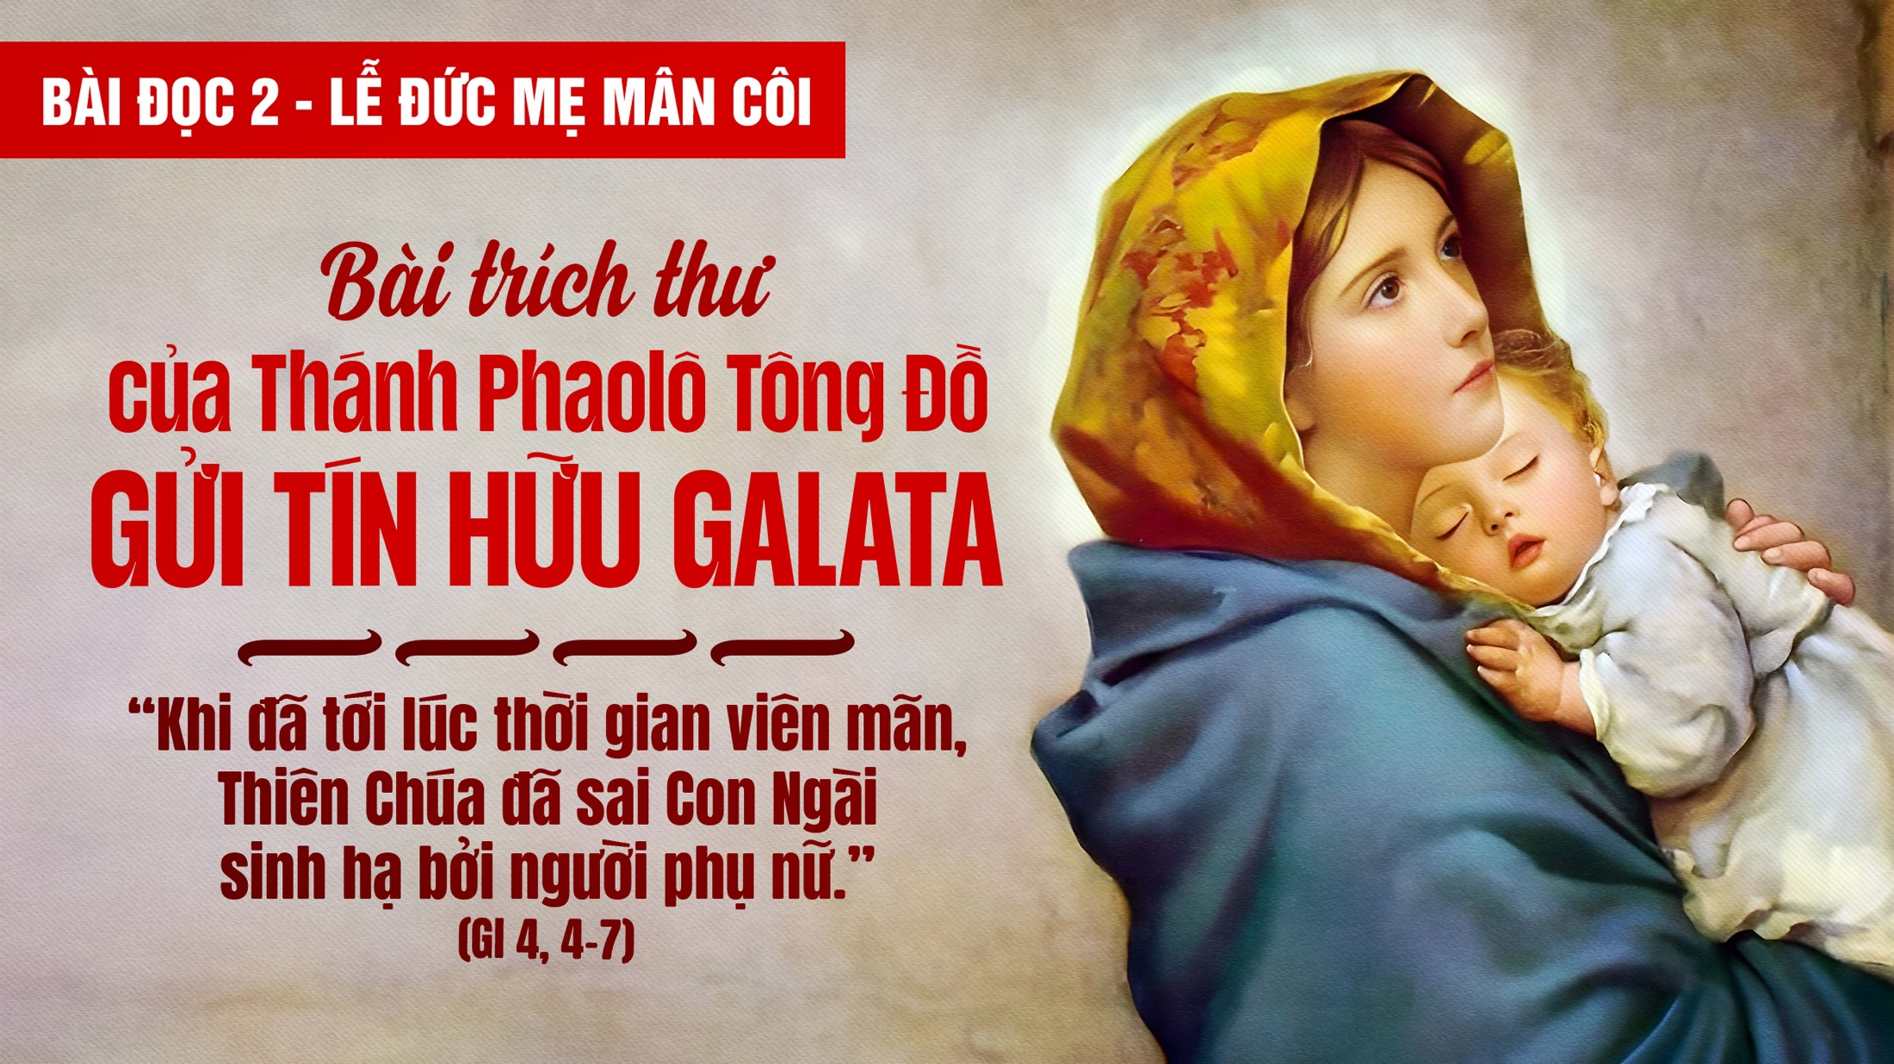

Slide 43
Kính mừng Maria đầy ơn phúc, Chúa ở cùng Mẹ, Mẹ diễm phúc hơn các phụ nữ.
Alleluia - Alleluia:
Alleluia …

Slide 44
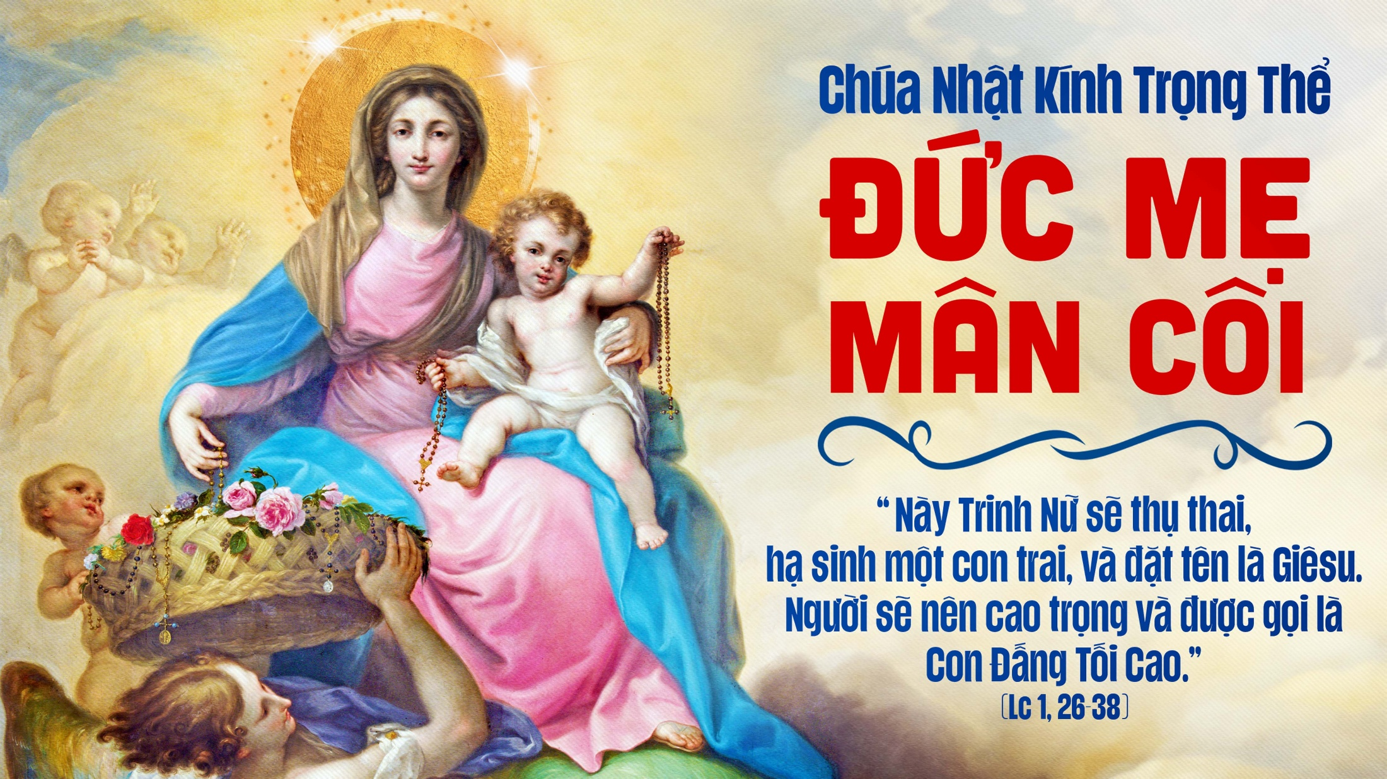
CA ĐOÀN ?
GIÁO XỨ THIÊN ÂN

Slide 45
KINH TIN KÍNH

Slide 46
Tôi tin kính một Thiên Chúa là Cha toàn năng, Đấng tạo thành trời đất, muôn vật hữu hình và vô hình.

Slide 47
Tôi tin kính một Chúa Giêsu Kitô, Con Một Thiên Chúa, Sinh bởi Đức Chúa Cha từ trước muôn đời.

Slide 48
Người là Thiên Chúa bởi Thiên Chúa, Ánh Sáng bởi Ánh Sáng, Thiên Chúa thật bởi Thiên Chúa thật,

Slide 49
được sinh ra mà không phải được tạo thành, đồng bản thể với Đức Chúa Cha: nhờ Người mà muôn vật được tạo thành.

Slide 50
Vì loài người chúng ta và để cứu độ chúng ta, Người đã từ trời xuống thế.

Slide 51
Bởi phép Đức Chúa Thánh Thần, Người đã nhập thể trong lòng Trinh Nữ Maria, và đã làm người.

Slide 52
Người chịu đóng đinh vào thập giá vì chúng ta, thời quan Phongxiô Philatô; Người chịu khổ hình và mai táng, ngày thứ ba Người sống lại như lời Thánh Kinh.

Slide 53
Người lên trời, ngự bên hữu Đức Chúa Cha, và Người sẽ lại đến trong vinh quang để phán xét kẻ sống và kẻ chết, Nước Người sẽ không bao giờ cùng.

Slide 54
Tôi tin kính Đức Chúa Thánh Thần là Thiên Chúa và là Đấng ban sự sống, Người bởi Đức Chúa Cha và Đức Chúa Con mà ra,

Slide 55
Người được phụng thờ và tôn vinh cùng với Đức Chúa Cha và Đức Chúa Con: Người đã dùng các tiên tri mà phán dạy.

Slide 56
Tôi tin Hội Thánh duy nhất thánh thiện công giáo và tông truyền.

Slide 57
Tôi tuyên xưng có một Phép Rửa để tha tội. Tôi trông đợi kẻ chết sống lại và sự sống đời sau. Amen.

Slide 58


Slide 59
Ca Dâng Lễ
GIAI KHÚC DÂNG TIẾN 2
Lm. Giang Tâm

Slide 60
Tk1: Nguyện dâng Chúa này bánh thơm từ lúa ngon, nguyện dâng Chúa này chén nho nồng ước mong, nguyện dâng lên Chúa trái tim con bao nồng say khát vọng chứa chan bao mầm sống…

Slide 61
***: Nguyện dâng Chúa ngọn nến xinh rực sáng vui, nguyện dâng Chúa này cánh hoa đẹp thắm tươi, nguyện dâng lên Chúa ước mơ sáng trong hồn nhiên ấu thơ lòng con dâng lên Chúa.

Slide 62
Đk: Nguyện dâng Chúa khúc hát mến tin, dâng lên bao tâm tình, nguyện dâng Chúa nhân hiền đây của lễ con dâng. Nguyện dâng Chúa nhân hiền đây của lễ con dâng.

Slide 64
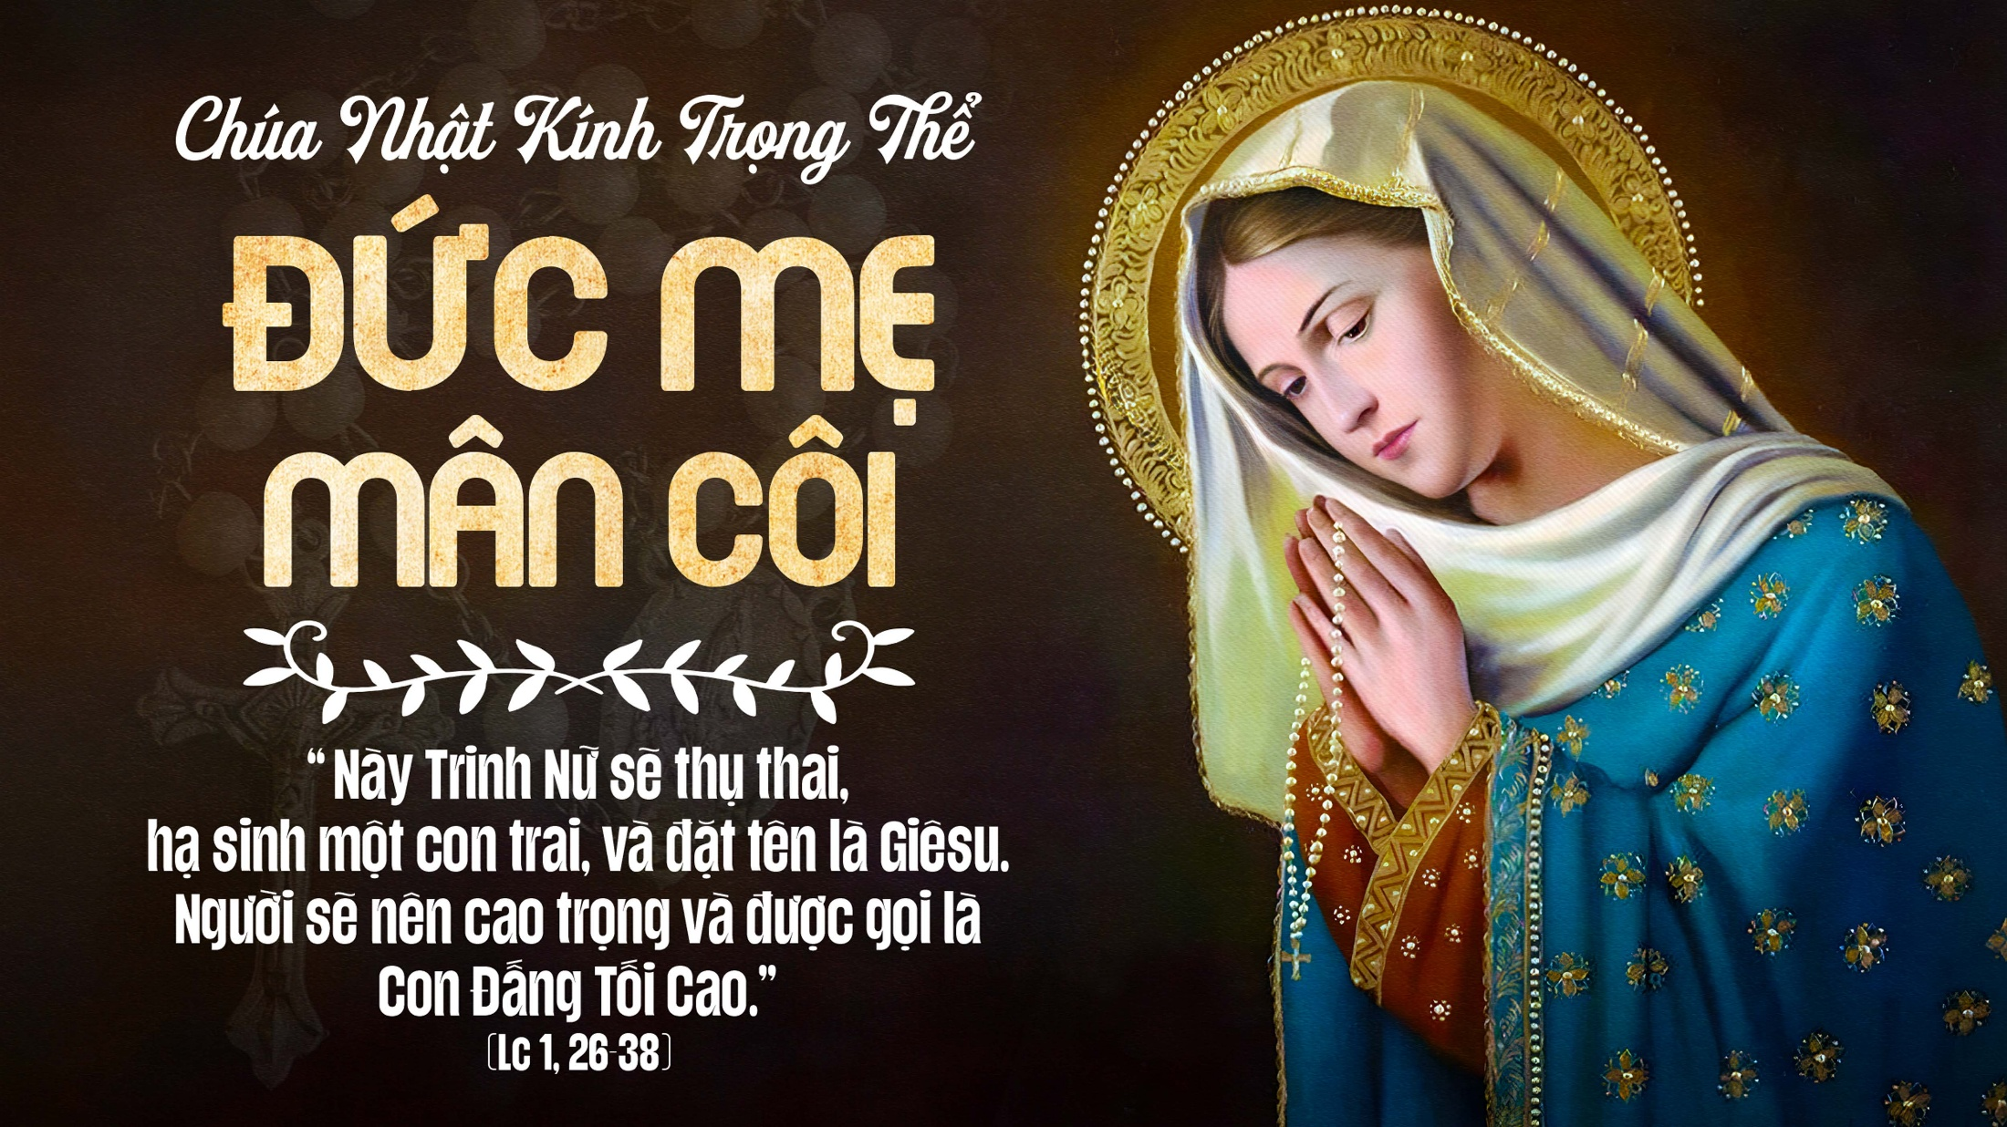
CA ĐOÀN ?
GIÁO XỨ THIÊN ÂN

Slide 65
Ca Nguyện Hiệp Lễ
MAGNIFICAT
Lãng Du

Slide 66
Đk: Linh hồn tôi ngợi khen Chúa, thần trí hoan ca vui mừng trong Chúa Trời là chính Đấng cứu độ tôi. Có là chi phận tôi tớ, Ngài đã đoái thương nhìn tới. Để từ dây muôn đời sẽ khen tôi thật diễm phúc đến muôn ngàn đời.

Slide 67
Tk1: Đấng toàn năng đã làm cho tôi những điều cao cả. Danh Ngài thật chí thánh chí tôn. Người nghèo khó đẹp lòng Chúa phúc ân đầy dư. Lượng từ ái đã trải qua bao đời vẫn còn mãi dành cho ai kính tôn.

Slide 68
Đk: Linh hồn tôi ngợi khen Chúa, thần trí hoan ca vui mừng trong Chúa Trời là chính Đấng cứu độ tôi. Có là chi phận tôi tớ, Ngài đã đoái thương nhìn tới. Để từ dây muôn đời sẽ khen tôi thật diễm phúc đến muôn ngàn đời.

Slide 69
Tk2: Chúa dẹp tan những phường kiêu căng quen đời cao ngạo. Chúa hạ bệ kẻ quyền bính thế gian. Người giàu có và tự mãn trắng tay về không. Ngài hằng nhớ ước giao xưa đã lập với tổ tiên mà ra tay đỡ nâng.

Slide 70
Đk: Linh hồn tôi ngợi khen Chúa, thần trí hoan ca vui mừng trong Chúa Trời là chính Đấng cứu độ tôi. Có là chi phận tôi tớ, Ngài đã đoái thương nhìn tới. Để từ dây muôn đời sẽ khen tôi thật diễm phúc đến muôn ngàn đời.

Slide 71
CA ĐOÀN ?
GIÁO XỨ THIÊN ÂN

Slide 72
Ca Kết Lễ
Lạy Mẹ Mến Yêu
Sr. Trầm Hương FMSR

Slide 73
Đk: Lạy Mẹ mến yêu, mến yêu của con. Mẹ như Ánh Sao soi đường dẫn lối. Về với Giê - su Đấng con trông đợi. Về với Giê su Đấng con tôn thờ.

Slide 74
***: Lạy Mẹ mến yêu, mến yêu của con. Mẹ như Ánh Sao soi đường dẫn lối. Về với Giê - su Đấng con trông đợi. Về với Giê su Đấng con tôn thờ.

Slide 75
Tk1: A - ve Ma - ri - a! Mẹ đóa hồng mầu nhiệm. Tràng châu trên đôi tay ngào ngạt hương thơm bay. Ma - ri - a Mân Côi! Kính dâng Mẹ lời chào. Tiếng yêu thật ngọt ngào tựa trái tim của trẻ thơ.

Slide 76
Đk: Lạy Mẹ mến yêu, mến yêu của con. Mẹ như Ánh Sao soi đường dẫn lối. Về với Giê - su Đấng con trông đợi. Về với Giê su Đấng con tôn thờ.

Slide 77
Tk2: A - ve Ma - ri - a! Mẹ xinh đẹp tuyệt vời. Tội nguyên không vương nhơ rạng ngời trăng đêm thu. Ma - ri - a Mân Côi! Kính dâng Mẹ lời chào. Tiếng yêu thật ngọt ngào tựa trái tim của trẻ thơ.

Slide 78
Đk: Lạy Mẹ mến yêu, mến yêu của con. Mẹ như Ánh Sao soi đường dẫn lối. Về với Giê - su Đấng con trông đợi. Về với Giê su Đấng con tôn thờ.

Slide 79
CA ĐOÀN ?
GIÁO XỨ THIÊN ÂN

